Slide 1


Slide 2
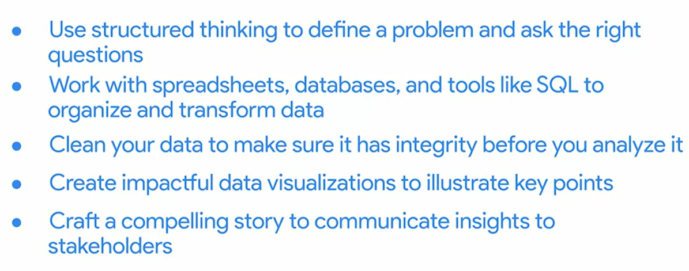

Slide 3
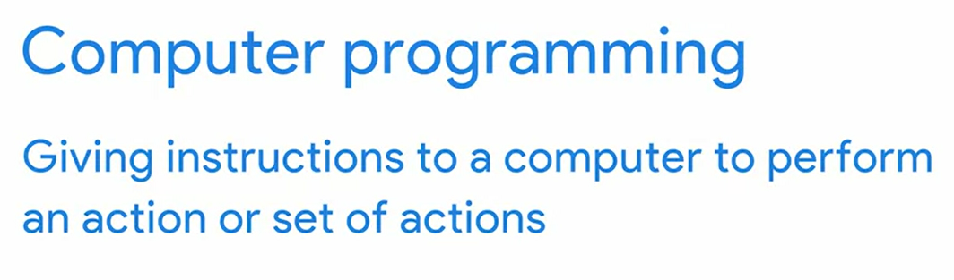
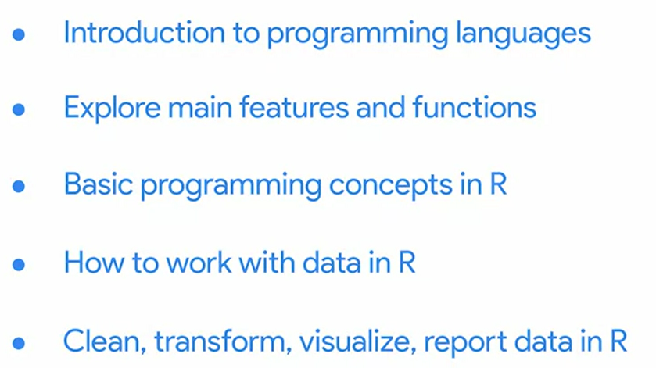

Slide 4
Curso 7: Análisis de datos con programación en R
Conceptos básicos de R: R es un lenguaje de programación que se puede usar para llevar a cabo tareas en cada etapa del proceso de análisis de datos. En esta parte del curso, aprenderás sobre R y RStudio, un entorno de desarrollo integrado (IDE) para R. También vas a explorar los beneficios de usar RStudio para trabajar con R. RStudio te permite aprovechar las funciones y la funcionalidad de R sin problemas.
Programar con RStudio: En esta parte del curso, explorarás los conceptos fundamentales asociados con R. Aprenderás sobre funciones y variables que puedes usar en tus cálculos y otros tipos de programación. Además, descubrirás los paquetes de R, que son colecciones de funciones, códigos y muestras de datos de R que puedes usar en RStudio.
Trabajar con datos en R: El lenguaje de programación R fue diseñado para el trabajo con datos en todas las etapas del proceso de análisis de datos. En esta parte del curso, examinarás cómo R puede ayudarte a estructurar, organizar y limpiar tus datos utilizando funciones y otros procesos. Aprenderás sobre los marcos de datos y cómo trabajar con ellos en R. También repasarás el concepto del sesgo de los datos y cómo R puede ayudarte a abordarlo.
Visualizaciones, estética y anotaciones: R es una herramienta increíble para crear visualizaciones detalladas. En esta parte del curso, aprenderás a usar R para generar visualizaciones y resolver cualquier problema que pueda surgir. Además, explorarás las funciones de R y RStudio que pueden ayudarte con la estética de tus visualizaciones. Aprenderás a anotar visualizaciones y guardar los cambios.
Documentos e informes: A la hora de guardar y presentar tu análisis, R te ofrece varias opciones distintas. En esta parte del curso, vas a aprender acerca de R Markdown, un formato de archivo para crear documentos dinámicos con R. Aprenderás a formatear archivos y exportarlos en R Markdown, e incluso a incluir bloques de códigos de R en tus documentos.
Desafío del curso: Al final de este curso, en el Desafío del curso, pondrás en práctica todo lo que has aprendido. En el Desafío del curso, responderás preguntas sobre destrezas clave que practicaste y tendrás la oportunidad de demostrar esas destrezas en tres escenarios distintos.

Slide 5
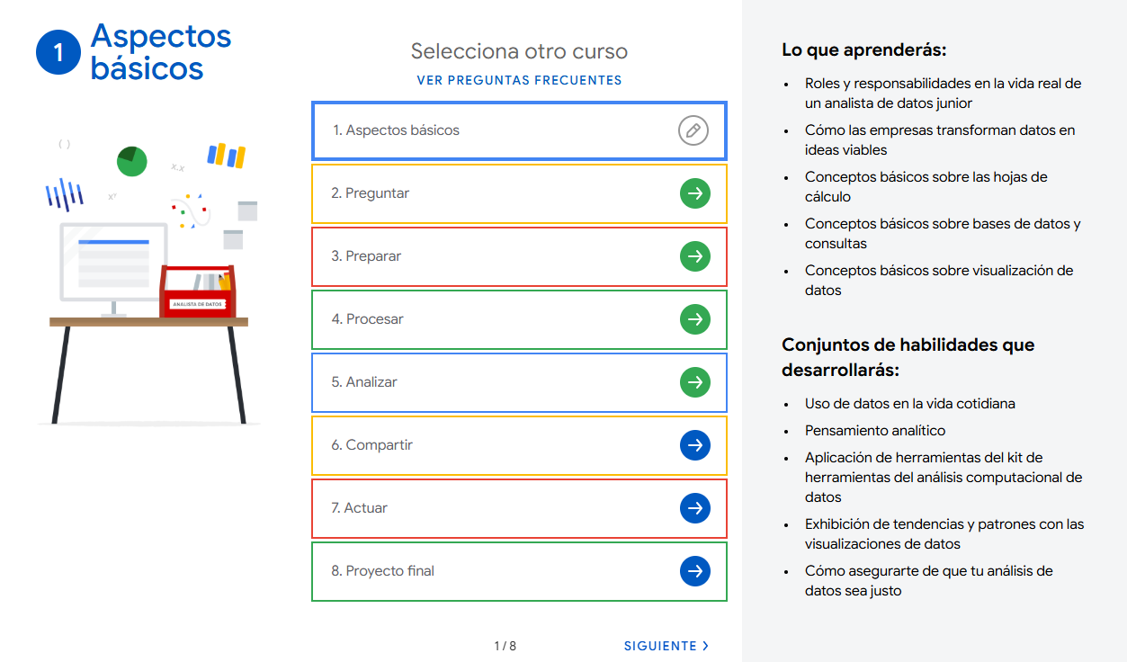

Slide 6
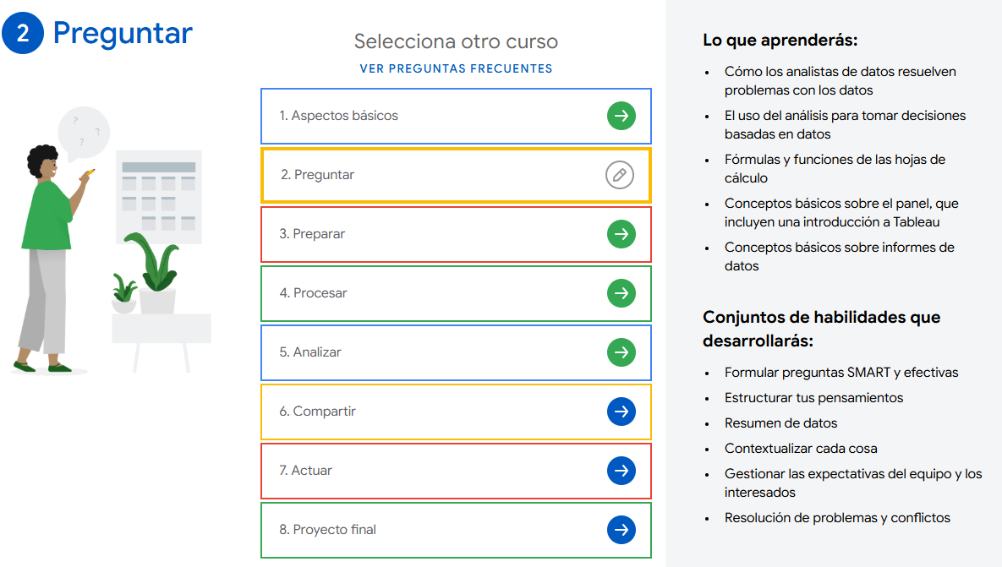

Slide 7
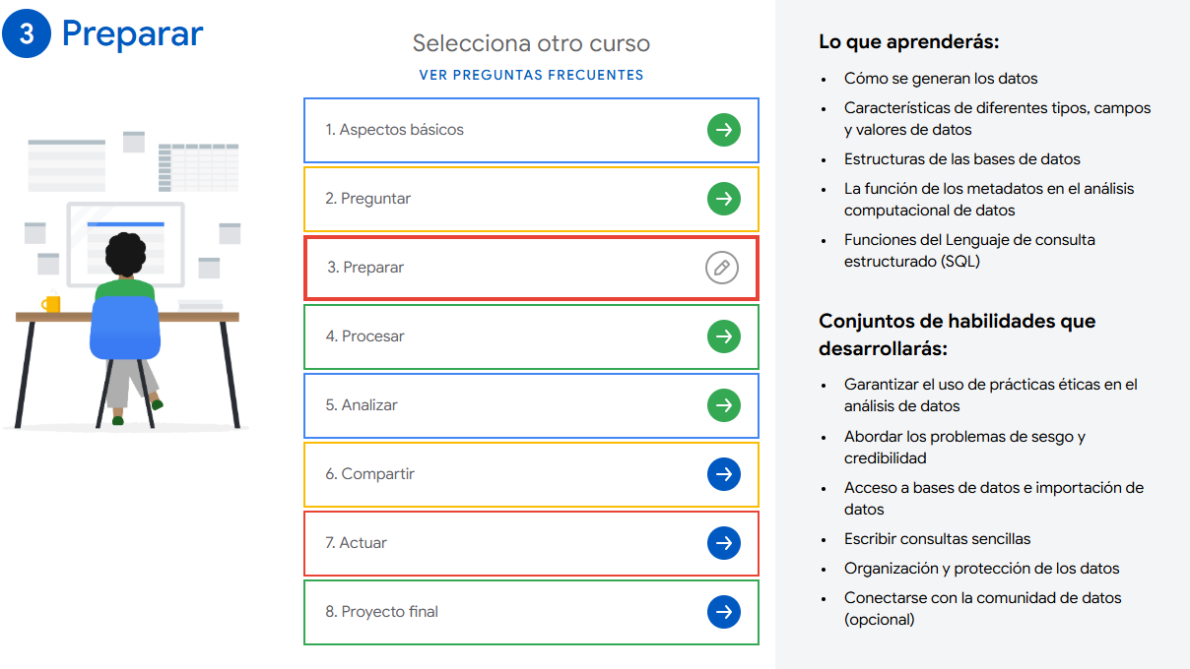

Slide 8
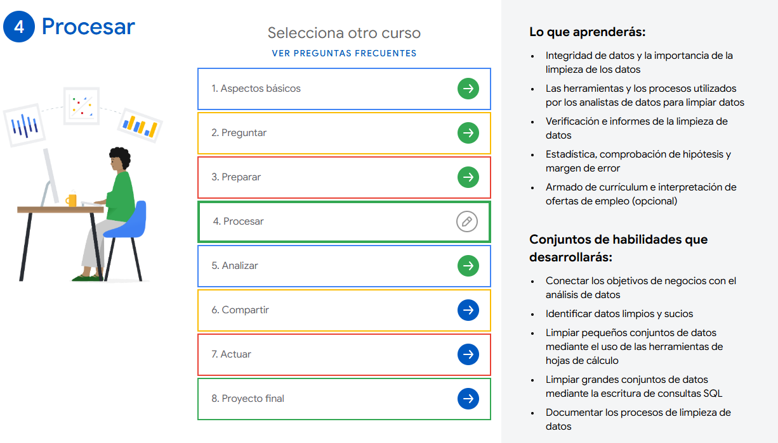

Slide 9
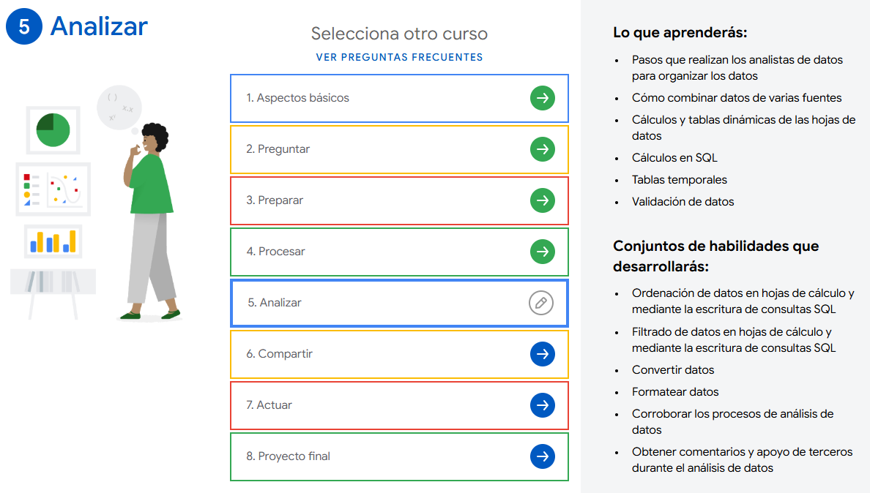

Slide 10
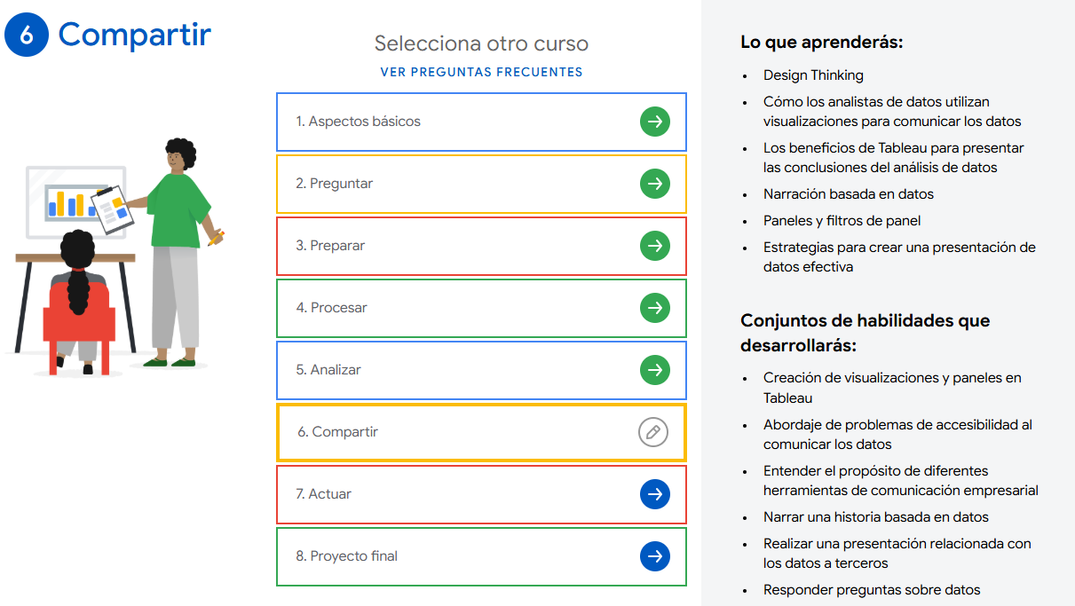

Slide 11
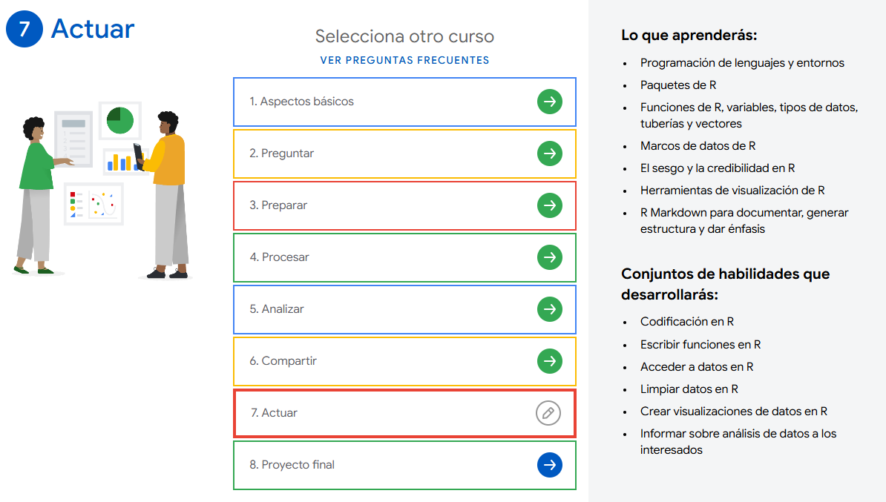

Slide 12
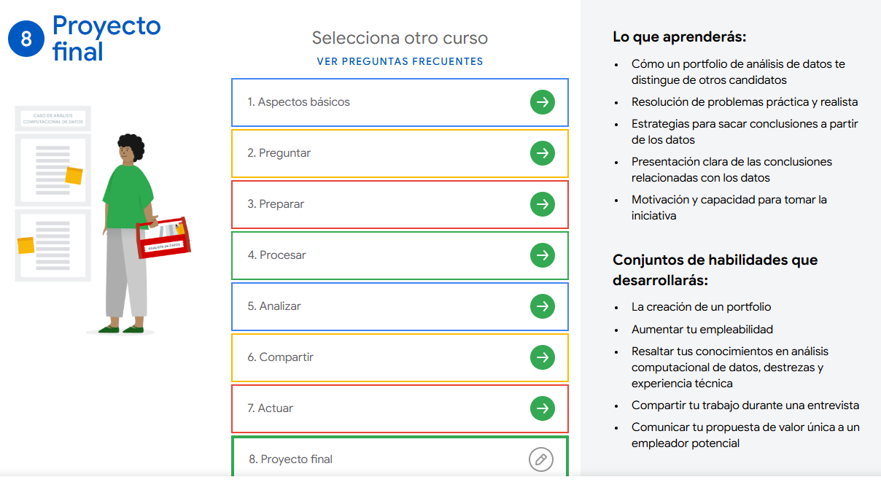

Slide 13
Debate: R versus Python
Los profesionales que tienen un enfoque estadístico u orientado a la investigación a la hora de resolver problemas, por ejemplo, científicos, estadísticos e ingenieros, usan R. Los profesionales que buscan soluciones en los datos mismos y los que tienen que minar datos enormemente para encontrar respuestas, como los científicos de datos, los especialistas en aprendizaje automático y los desarrolladores de software, usan Python.
¿La buena noticia? Podrás usar muchos de los conceptos y principios de programación que aprendas usando R en este curso en otros lenguajes de programación a futuro. También aprenderás a escribir código en R en un entorno de desarrollo integrado (IDE), llamado RStudio. RStudio te permite gestionar proyectos que usan R o Python, o incluso una combinación entre ambos. Consulta RStudio: Un único hogar para R y Python para obtener más información. Después de trabajar con R y RStudio, podrás aprender Python u otro lenguaje de programación de forma más intuitiva.
Para tener una idea más clara de los lenguajes de programación más populares según el puesto de trabajo, consulta Formas de aprender sobre programación. Este artículo enumera los lenguajes de programación que más usan los analistas de datos, los diseñadores web, los desarrolladores de aplicaciones web y para dispositivos móviles y los desarrolladores de videojuegos. Además, aporta enlaces a distintos recursos que te ayudarán a aprender más sobre esos lenguajes.

Slide 14
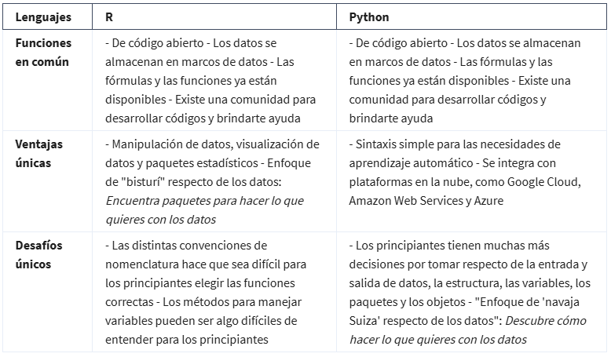

Slide 15

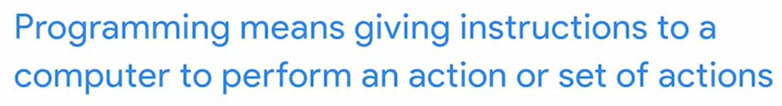
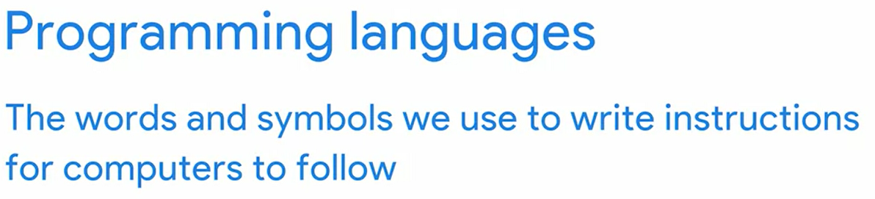

Slide 16
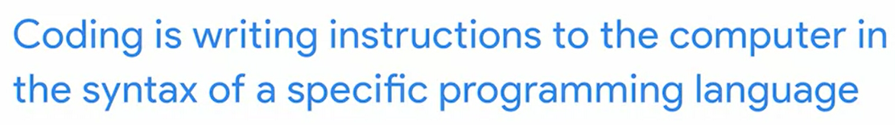
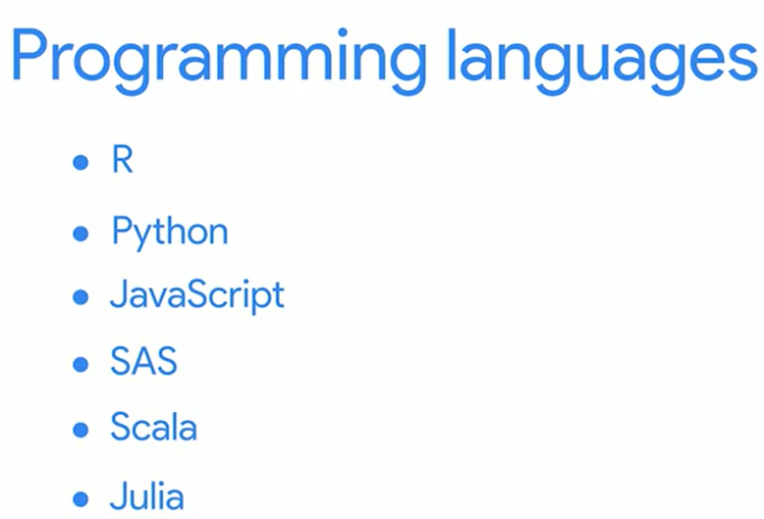
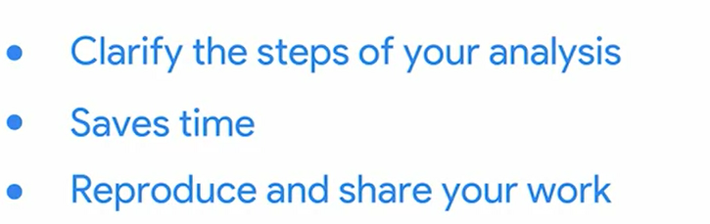

Slide 17
Analista de datos
Un analista de datos se encarga de recopilar, transformar y organizar los datos para sacar conclusiones, hacer predicciones e impulsar la toma de decisiones fundamentada. Los lenguajes de programación que más usan los analistas de datos son R y Python.
R ofrece a los analistas de datos funciones prácticas para estadística, y es útil para crear visualizaciones de datos avanzadas. Consulta estos recursos para obtener más información sobre R:
El proyecto R para cálculos estadísticos: Sitio web para descargar R, documentación y artículos de soporte
Manuales de R: Enlaces a manuales del equipo del núcleo de R, que incluyen presentación, administración y ayuda
Tutoriales de R del club de programación: Recopilación de tutoriales de programación con R
R para principiantes: Una guía de primeros pasos para trabajar con datos, gráficos y estadísticas en R
Python es un lenguaje de uso general que puedes usar para crear lo que necesites para tu análisis de datos. A continuación, detallamos algunos recursos para que empieces a aprender Python:
La Fundación del Software Python (PSF): Sitio web con guías que te ayudan a dar tus primeros pasos
Tutorial Python: Tutorial de Python 3 del sitio de PSF
Tutoriales de Python del club de programación: Recopilación de tutoriales de programación con Python

Slide 18
Consejos para aprender lenguajes de programación
A continuación, te dejamos algunos consejos para tener en cuenta cuando empiezas a aprender un nuevo lenguaje de programación:
Establece un proyecto de práctica y usa el lenguaje para completarlo. Así, el proceso de aprendizaje es más práctico e interesante.
No olvides conceptos y principios de programación que ya hayas aprendido. Muchos pueden usarse con distintos lenguajes de programación. Así que, después de aprender un lenguaje, aprender un segundo o tercero suele ser mucho más simple.
Crea y mantén notas y hojas de referencia útiles en cualquier formato que te resulte práctico (a mano o en computadora).
Crea un sistema de archivado en línea para poder acceder a la información que necesites de modo fácil mientras trabajas en distintos entornos de programación.

Slide 19
Hojas de cálculo, SQL y R: Comparación entre los tres
Como analista de datos, hay muchas probabilidades de que, en algún momento de tu carrera profesional, trabajes con SQL, R y hojas de cálculo. Cada herramienta tiene sus ventajas y desventajas, pero todas facilitan el proceso de análisis de datos y lo hacen más eficiente. Las tres herramientas tienen dos aspectos importantes en común:
Todas usan filtros: Por ejemplo, puedes filtrar un conjunto de datos sin problemas usando alguna de estas herramientas. En R, puedes usar la función de filtro. Así, puedes llevar a cabo la misma tarea que con una consulta básica de SELECT-FROM-WHERE en SQL. En una hoja de cálculo, puedes crear un filtro usando las opciones del menú.
Todas usan funciones: En las hojas de cálculo, usas funciones en fórmulas y, en SQL, las incluyes en las consultas. En R, usarás funciones en el código que forma parte de tu análisis.

Slide 20
Pregunta clave | Hojas de cálculo | SQL | R
¿Qué es? | Un programa que usa filas y columnas para organizar datos y que te permite llevar a cabo análisis y manipulación de datos usando fórmulas, funciones y funcionalidades integradas | Lenguaje de programación de base de datos que se usa para comunicarse con bases de datos para llevar a cabo un análisis de los datos | Lenguaje de programación que suele usarse para análisis estadísticos, visualización y análisis de datos
¿Cuáles su ventaja principal? | Incluye una variedad de herramientas y funciones de visualización | Permite que los usuarios manipulen y reorganicen datos según lo necesite su análisis | Brinda un lenguaje accesible para organizar, modificar y limpiar marcos de datos, y crear visualizaciones de datos detalladas
¿Con qué conjunto de datos trabaja mejor? | Conjuntos de datos más pequeños | Conjuntos de datos más grandes | Conjuntos de datos más grandes
¿Cuál es la fuente de los datos? | Se ingresan manualmente o se importan de una fuente externa | Se accede a ellos mediante una base de datos externa | Se cargan con R cuando lo instalas, se importan de tu computadora o se cargan de fuentes externas
¿Dónde se suelen almacenar los datos de mi análisis? | En una hoja de cálculo en tu computadora | Dentro de tablas en la base de datos a la que accediste | En un archivo R en tu computadora
¿Usa fórmulas y funciones? | Sí | Sí | Sí
¿Puedo crear visualizaciones? | Sí | Sí, usando una herramienta adicional, como el sistema de gestión de base de datos (DBMS) o una herramienta de inteligencia empresarial (BI) | Sí

Slide 21
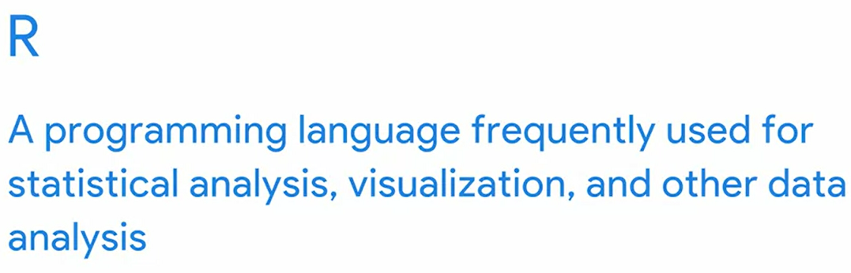
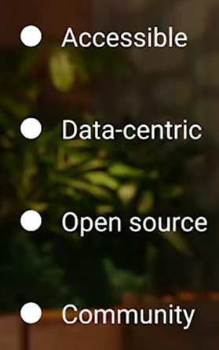
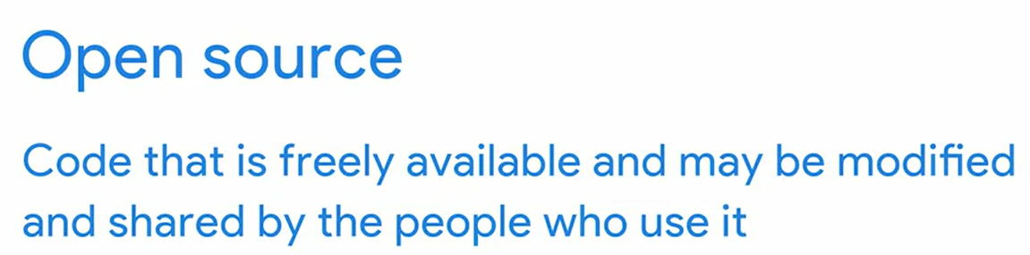




Slide 22
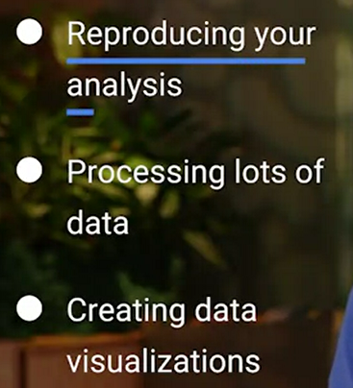
¿Por qué usar RStudio?
como AdD consistirá en convertir datos sin procesar en información precisa, útil e interesante. Esto puede ser difícil si los datos sin procesar son complejos. R y RStudio se diseñaron para manejar grandes conjuntos de datos que quizá las hojas de cálculo no pueden gestionar tan bien. RStudio también te facilita la tarea de reproducir tu trabajo en distintos conjuntos de datos. Cuando ingresas tu código, es fácil cargar un nuevo conjunto de datos y ejecutar tus scripts de nuevo. También puedes crear visualizaciones más detalladas en RStudio.
Te contamos algunas formas en las que RStudio puede ayudarte en esa situación:
Cuando usas RStudio, es más fácil llevar a cabo algún paso específico del análisis en cada grupo usando un código básico. En este ejemplo, podrías calcular los datos de ventas promedio anuales en cada ciudad.
RStudio también te permite crear visualizaciones flexibles de datos. Puedes visualizar diferencias entre ciudades de forma efectiva usando funciones de trazado, como las facetas, que verás más en detalle más adelante.
También puedes usar RStudio para crear automáticamente un archivo de salida con estadísticas de resumen o, incluso, tus gráficos visualizados para cada grupo.
Las ventajas de Rstudio
Análisis de datos y programación con R
RStudio Cloud
https://posit.cloud/plans/free

Slide 23
install.packages(“palmerpenguins”) Para instalar los paquetes
library(“palmerpenguins”) Para cargar la biblioteca
Summary(penguins)
Comunidades en línea
Las comunidades en línea sirven para conectarte con otros usuarios de R aunque vivas lejos. Esta lista incluye foros y canales de debate para unirte a la conversación. También incluye etiquetas de redes sociales que puedes usar para conectarte con otros analistas de datos en las plataformas de redes sociales que ya usas.
RStudio Community: El foro RStudio Community es un excelente lugar para obtener ayuda y encontrar soluciones para los desafíos que propone R. ¡Quizá hasta puedas ayudar a otros también!
r/RLanguage: La comunidad subreddit del lenguaje R es una comunidad activa en línea alojada en la plataforma de redes Reddit. Los usuarios de R acuden a esta comunidad para conversar sobre R, hacer preguntas y compartir consejos.
rOpenSci: rOpenSci tiene un foro comunitario en el que los usuarios de R pueden hacer preguntas y buscar soluciones. También incluye enlaces a las guías de mejores prácticas y páginas de soporte.
Comunidad de aprendizaje en línea de R4DS y canal Slack: Comunidad con otro canal de Slack donde quienes aprenden a programar en R y también los mentores pueden juntarse y conectarse. Es un excelente lugar para conversar sobre cómo usar R para la ciencia de datos.
Twitter #rstats: Si usas Twitter, puedes conectarte con otros usuarios de R con el hashtag #rstats. Muchos desarrolladores y analistas que usan R están muy activos en Twitter.
Reuniones
Muchas organizaciones llevan a cabo reuniones en línea o en persona para los usuarios de R. Recuerda siempre ser cauteloso y prudente al asistir a esas reuniones en persona.
Reuniones locales sobre análisis computacional de datos: Estas reuniones son perfectas para conocer a otras personas interesadas en el análisis computacional de datos y para hacer contactos. Estas reuniones se organizan por locación, así que puedes conectarte con otros analistas de datos de tu zona.
Grupos de usuarios de R: Esta lista contiene enlaces a las comunidades regionales de R, incluidos subreddits y grupos de reunión. Es un recurso útil si te interesa encontrar a otros usuarios de R por tu zona.
Reuniones de RLadies: Reuniones virtuales y en persona que se organizan específicamente para aficionados a R que se autoperciben como pertenecientes a grupos minoritarios o marginalizados. Estas reuniones también se organizan por locación, así que puedes conectarte con otros analistas de datos de tu zona.

Slide 24
Comunidades en línea
RStudio Community: El foro RStudio Community es un excelente lugar para obtener ayuda y encontrar soluciones para los desafíos que propone R. ¡Quizá hasta puedas ayudar a otros también!
r/RLanguage: La comunidad subreddit del lenguaje R es una comunidad activa en línea alojada en la plataforma de redes Reddit. Los usuarios de R acuden a esta comunidad para conversar sobre R, hacer preguntas y compartir consejos.
rOpenSci: rOpenSci tiene un foro comunitario en el que los usuarios de R pueden hacer preguntas y buscar soluciones. También incluye enlaces a las guías de mejores prácticas y páginas de soporte.
Comunidad de aprendizaje en línea de R4DS y canal Slack: Comunidad con otro canal de Slack donde quienes aprenden a programar en R y también los mentores pueden juntarse y conectarse. Es un excelente lugar para conversar sobre cómo usar R para la ciencia de datos.
Twitter #rstats: Si usas Twitter, puedes conectarte con otros usuarios de R con el hashtag #rstats. Muchos desarrolladores y analistas que usan R están muy activos en Twitter.
Reuniones
Reuniones locales sobre análisis computacional de datos: Estas reuniones son perfectas para conocer a otras personas interesadas en el análisis computacional de datos y para hacer contactos. Estas reuniones se organizan por locación, así que puedes conectarte con otros analistas de datos de tu zona.
Grupos de usuarios de R: Esta lista contiene enlaces a las comunidades regionales de R, incluidos subreddits y grupos de reunión. Es un recurso útil si te interesa encontrar a otros usuarios de R por tu zona.
Reuniones de RLadies: Reuniones virtuales y en persona que se organizan específicamente para aficionados a R que se autoperciben como pertenecientes a grupos minoritarios o marginalizados. Estas reuniones también se organizan por locación, así que puedes conectarte con otros analistas de datos de tu zona.

Slide 25
Programar R Studio

Slide 26
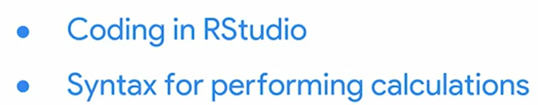

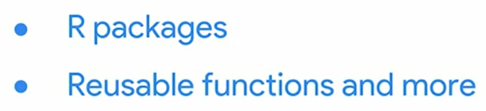
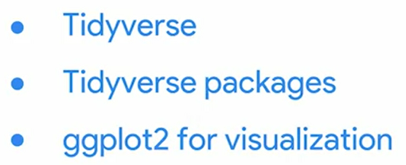


Slide 27
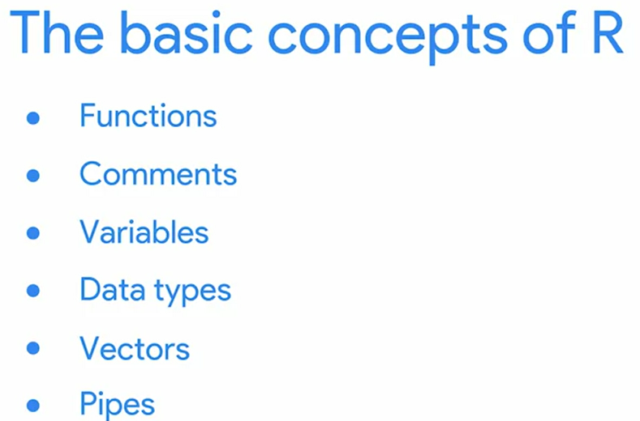
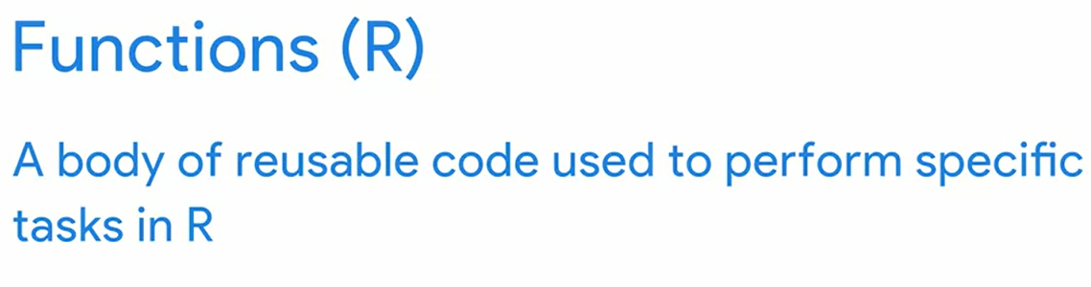
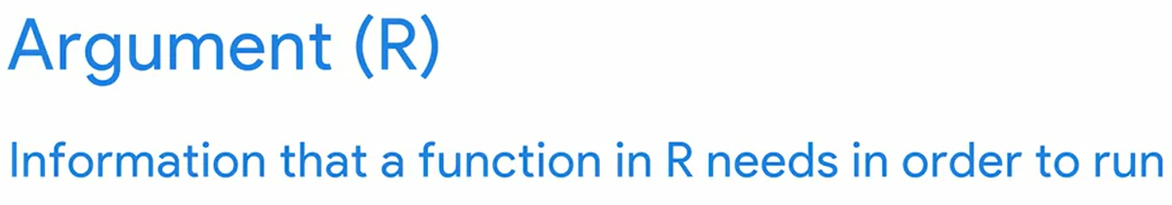
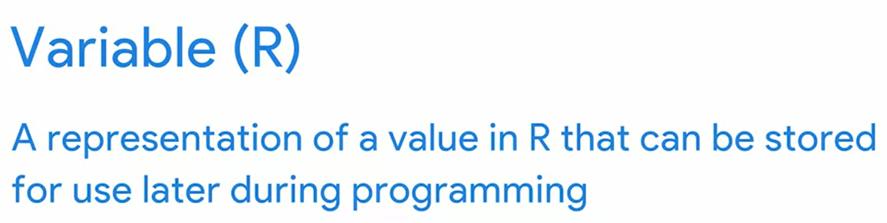
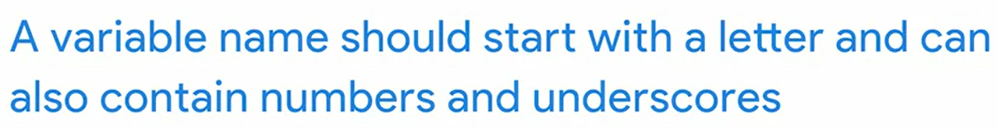

Slide 28
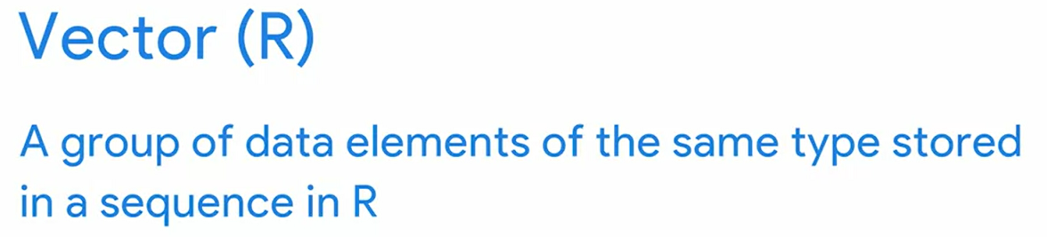
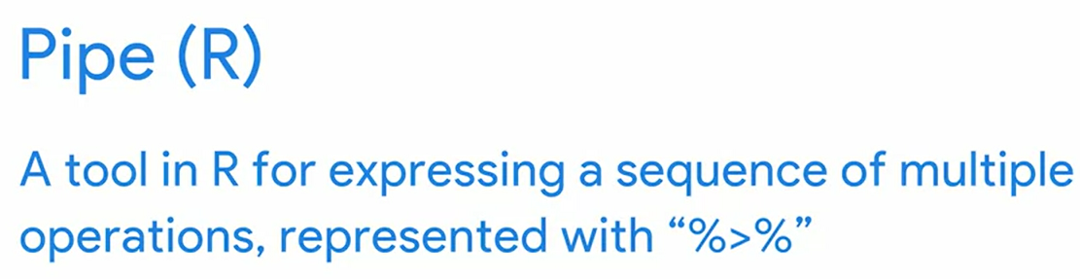

Slide 29
En programación, una estructura de datos es un formato para organizar y almacenar datos. Es importante que conozcas las estructuras de datos porque las usarás con frecuencia cuando utilices R para el análisis de datos. Las estructuras de datos más comunes en el lenguaje de programación R incluyen:
Vectores
Marcos de datos
Matrices
Rangos
Existen dos tipos de vectores: vectores atómicos y listas.

Slide 30
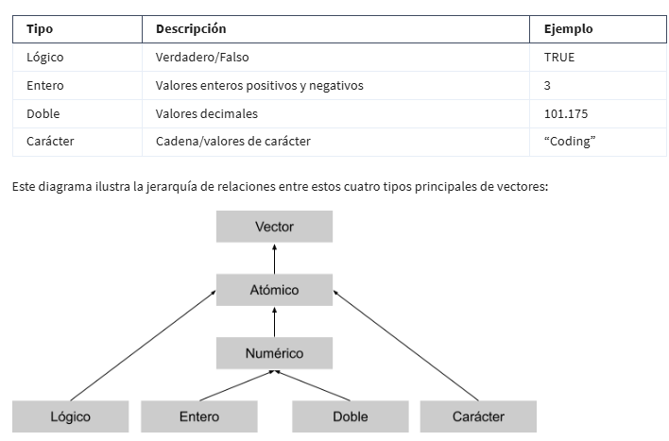
Vectores atómicos
Primero, repasaremos los diferentes tipos de vectores atómicos. Luego, aprenderás cómo utilizar el código R para crear, identificar y nombrar a los vectores.
Un vector es un grupo de elementos de datos del mismo tipo almacenado en una secuencia en R.
Existen seis tipos primarios de vectores atómicos: lógicos, enteros, dobles, carácter (que contiene cadenas), complejos y sin formato.

Slide 31
Cada vector que creas tendrá dos propiedades clave: tipo y longitud.
typeof() & length()
Puedes nombrar los elementos de un vector con la función names()
x <- c(1, 3, 5)
Puedes utilizar la función names() para asignar un nombre diferente a cada elemento del vector.
names(x) <- c("a", "b", "c")
Las listas son diferentes de los vectores atómicos porque sus elementos pueden ser de cualquier tipo, por ejemplo, fechas, marcos de datos, vectores, matrices y más. Las listas pueden también contener otras listas.
Puedes crear una lista con la función list().utiliza la función str() para saber tipos de elementos
Puedes nombrar los elementos de una lista cuando la creas con la función list():
list('Chicago' = 1, 'New York' = 2, 'Los Angeles' = 3)

Slide 32
Fechas y Horas
La hora se expresa en UTC, que quiere decir Hora Universal Coordinada, comúnmente conocida como tiempo civil. Este es el estándar principal que regula los relojes y la hora mundial.
today()
now()
ymd("2021-01-20")
Funciona de la misma forma en cualquier orden. Por ejemplo, mes, día y año. R arroja como resultado la fecha en el formato yyyy-mm-dd.
mdy("January 20th, 2021")
O día, mes y año. R arroja como resultado la fecha en el formato yyyy-mm-dd.
dmy("20-Jan-2021")
Estas funciones también toman números que no están entre comillas y los convierte al formato yyyy-mm-yy.
ymd(20210120)
la función as_date() para convertir una fecha-hora en una fecha.

Slide 33
Marcos de datos
Los marcos de datos son la manera más común de almacenar y analizar datos en R, de modo que es importante comprender qué son y cómo se crean. Un marco de datos es un conjunto de columnas que contienen datos, que es similar a una hoja de cálculo o una tabla SQL. Cada columna tiene un nombre en la parte superior que representa una variable e incluye una observación por fila. Los marcos de datos ayudan a resumir los datos y ponerlos en un formato fácil de leer y usar.
Primero, se debe poner un nombre a las columnas.
Segundo, los marcos de datos incluyen muchos tipos diferentes de datos, por ejemplo, números, valores lógicos o caracteres.
Finalmente, los elementos en la misma columna deben ser de un mismo tipo.
Si necesitas crear manualmente un marco de datos en R, puedes utilizar la función date.frame(). La función data.frame() considera a los vectores como entradas. En el paréntesis, escribe el nombre de la columna, seguido de un signo igual y, luego, el vector que deseas escribir para esa columna. En este ejemplo, la columna x es un vector con elementos 1, 2 y 3 y la columna y es un vector con elementos 1.5, 5.5, 7.5.
data.frame(x = c(1, 2, 3) , y = c(1.5, 5.5, 7.5))

Slide 34
Archivos
Repasemos cómo crear, copiar y eliminar archivos en R. Para más información sobre cómo trabajar con archivos en R, consulta Documentación en R: Archivos. La documentación en R es una herramienta que te facilitará encontrar y navegar por la documentación de casi todos los paquetes de R en CRAN. Es una guía útil de referencia para funciones en código R. Veamos algunas otras de las funciones más útiles para trabajar con archivos.
Utiliza la función dir.create para crear una nueva carpeta o directorio, o para guardar tus archivos. Escribe el nombre de la carpeta en el paréntesis de la función.
dir.create ("destination_folder")
Utiliza la función file.create() para crear un archivo en blanco. Escribe el nombre y tipo de archivo entre paréntesis en la función. En general, tus tipos de archivos serán .txt, .docx o .csv.
file.create (“new_text_file.txt”)
file.create (“new_word_file.docx”)
file.create (“new_csv_file.csv”)
Si el archivo se crea exitosamente cuando ejecutas la función en R, el valor obtenido será TRUE (si no, R arrojará como resultado FALSE).

Slide 35
Una matriz es un conjunto bidimensional de elementos de datos, como los vectores, las matrices pueden solo contener un único tipo de datos.
Para crear una matriz en R, puedes utilizar la función matrix(). La función matrix() tiene dos argumentos principales que debes escribir dentro del paréntesis. Primero, agrega un vector. El vector contiene los valores que quieres colocar en la matriz. Luego, agrega al menos una dimensión de matriz. Puedes elegir especificar el número de filas o columnas utilizando el código nrow = para las filas o ncol =. para las columnas.
Por ejemplo, imagina que quieres crear una matriz de 2x3 (dos filas por tres columnas) que contenga los valores 3-8. Primero, escribe un vector que contenga la serie de números: c(3:8). Luego, escribe una coma. Al finalizar, escribe nrow = 2 para especificar el número de filas.
matrix(c(3:8), nrow = 2)
[,1] [,2] [,3]
[1,] 3 5 7
[2,] 4 6 8
También puedes elegir especificar el número de columnas (ncol = ) en lugar del número de filas (nrow = ).
matrix(c(3:8), ncol = 2)
Cuando ejecutes la función, R intuirá automáticamente cuál es el número de filas.
[,1] [,2]
[1,] 3 6
[2,] 4 7
[3,] 5 8

Slide 36
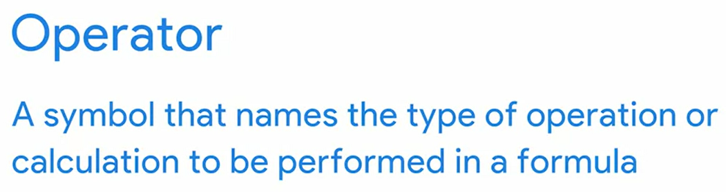
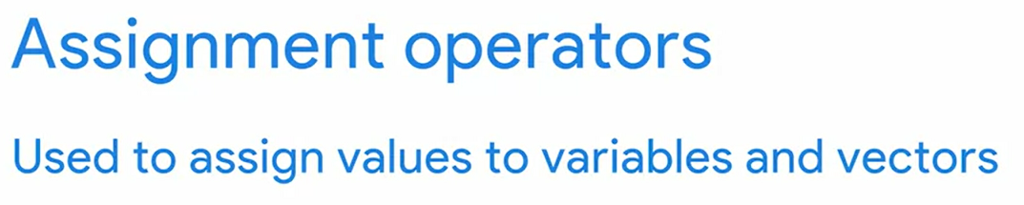
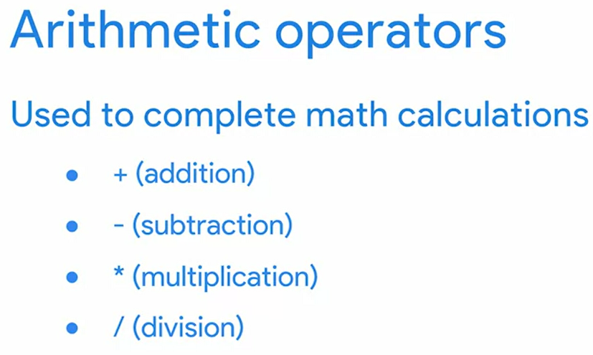

Slide 37
Instrucciones condicionales
Una instrucción condicional es una declaración de que si una determinada condición se mantiene, entonces, debe producirse un determinado evento. Por ejemplo, "Si la temperatura está por encima del punto de congelamiento, entonces, saldré a caminar". Si la primera condición es verdadera (la temperatura está por encima del punto de congelamiento), entonces la segunda condición sucederá (salir a caminar). Las instrucciones condicionales en código R tienen una lógica similar.
if()
else()
else if()
Operadores lógicos
Los operadores lógicos arrojan un tipo de dato lógico, por ejemplo, TRUE o FALSE.
Existen tres tipos principales de operadores lógicos:
AND (algunas veces representado como & o && en R)
OR (algunas veces representado como | o || en R)
NOT (!)

Slide 38
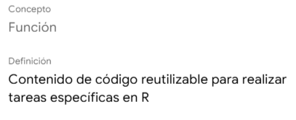
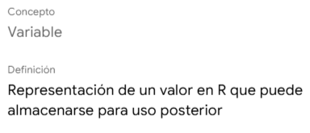
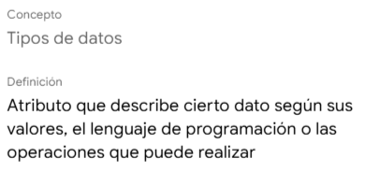
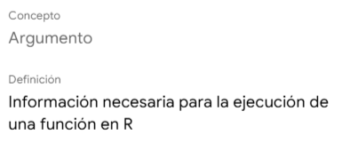
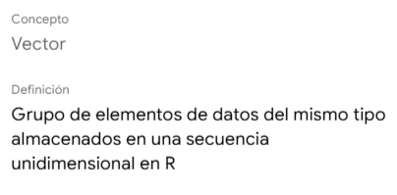
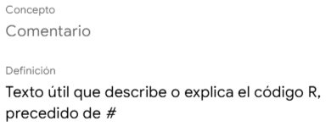
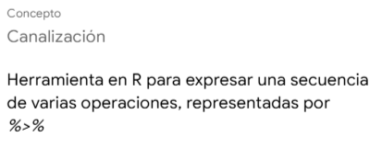

Slide 39
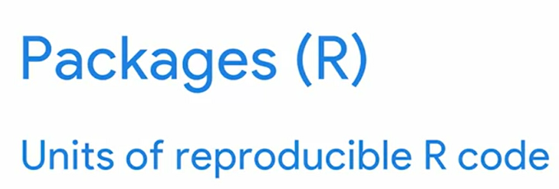

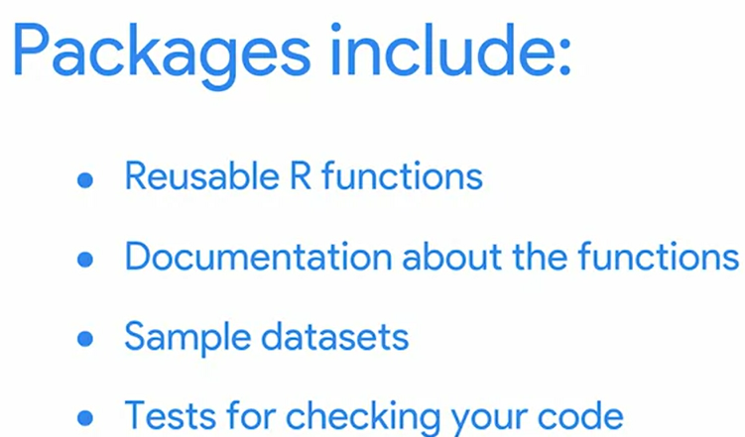
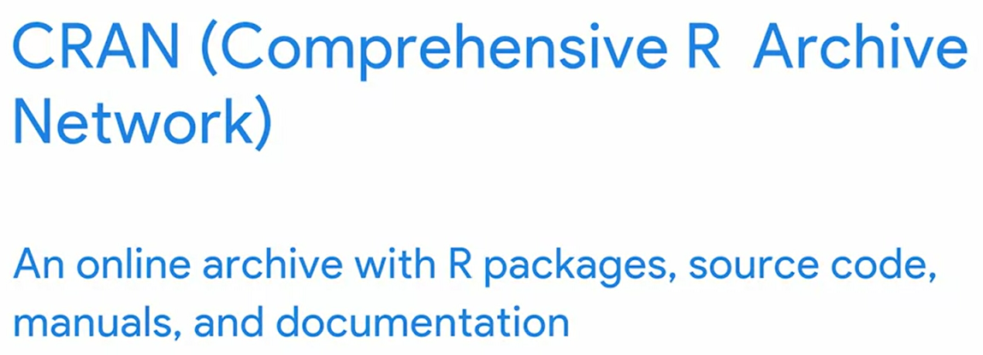
Revisar packages instalados
Installed.packages()

Slide 40
Los paquetes son unidades de códigos R reproducibles que puedes utilizar para agregar funcionalidad a R. La mejor parte es que la comunidad R crea y comparte paquetes, de modo que otros usuarios puedan acceder a ellos.
Los paquetes se pueden encontrar en repositorios, que son colecciones de paquetes útiles listos para instalar. Puedes encontrar repositorios en Bioconductor, R-Forge, rOpenSci o GitHub, pero el repositorio más utilizado es la Red general de archivos R o CRAN. CRAN almacena los códigos y documentos que te ayudarán a instalar paquetes en tu propio espacio de RStudio.
Documentación de los paquetes
Los paquetes no incluyen solo el código, sino también documentación con información sobre el autor del paquete, su función y sobre otros paquetes que deberás descargar. Cuando utilizas CRAN, puedes encontrar el paquete de documentación en el archivo descriptivo DESCRIPTION.

Slide 41
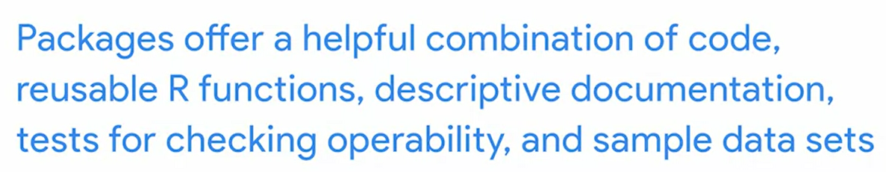
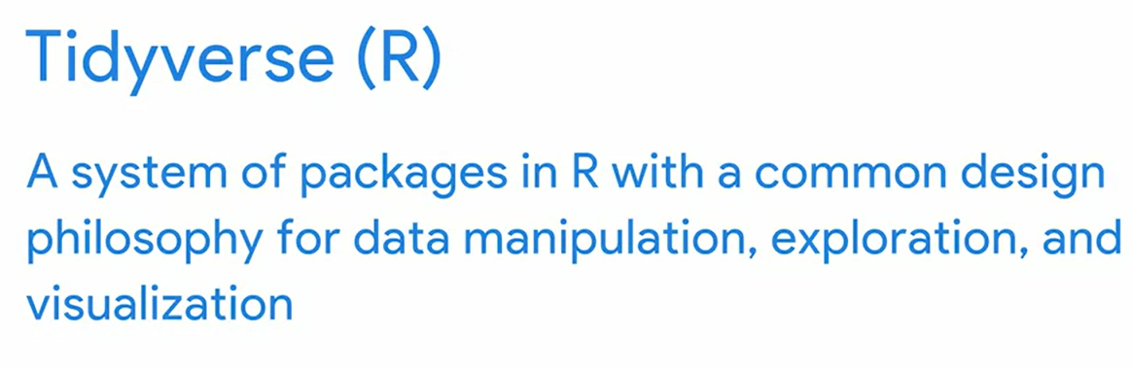


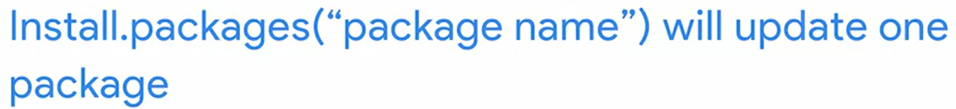

Slide 42
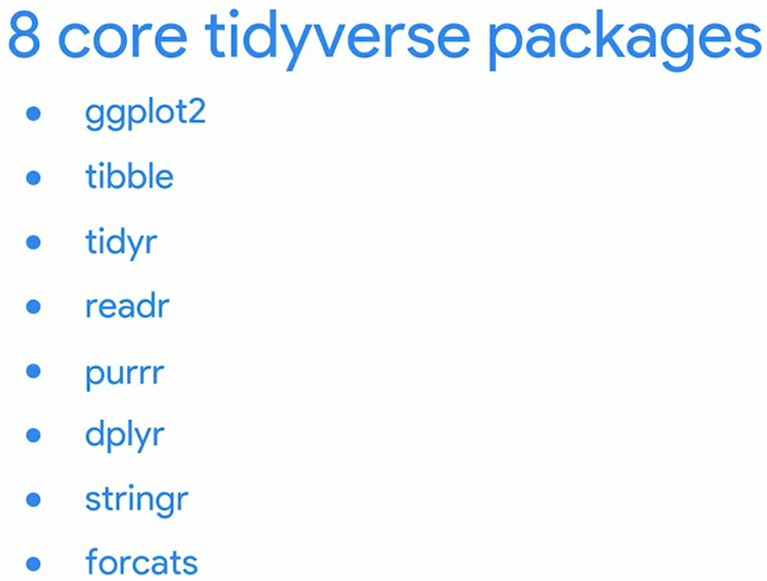
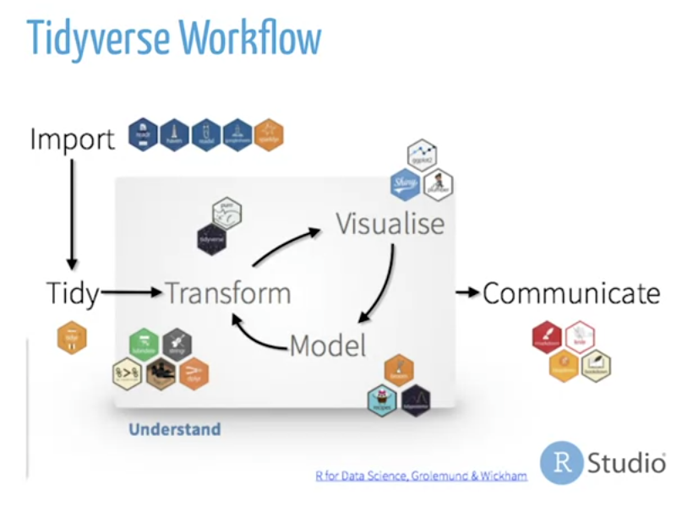

Slide 43
Una viñeta es una documentación que actúa como guía para un paquete en R. Una viñeta comparte información detallada sobre el problema que el paquete debe solucionar y cómo las funciones incluidas pueden ayudarte a resolverlo. La función browseVignettes te permite leer las viñetas de un paquete cargado.
Para revisar las viñetas de un paquete específico, escribe browseVignettes(“nombre del paquete”)

Slide 44






Slide 45


Slide 46





Slide 47




Slide 48
Recursos R con más ayuda
Posit: El mejor lugar para encontrar ayuda con R es el propio R. Puedes escribir ‘?’ o el comando help() para buscar en R. También puedes abrir el panel de ayuda para encontrar más recursos.
Blog de Posit: El blog de Posit es un excelente lugar para encontrar información sobre Posit, incluyendo las novedades de la empresa. Puedes leer las publicaciones destacadas más recientes o utilizar la barra de búsqueda y la lista de categorías a la izquierda de la página para explorar temas específicos que podrían resultarte interesantes o buscar una publicación específica.
Stack Overflow: El blog Stack Overflow publica opiniones y consejos de otros codificadores. Es un gran punto de partida para estar en contacto con las conversaciones que ocurren en una comunidad.
R-Bloggers: El blog R-bloggers cuenta con tutoriales útiles y artículos con noticias publicados por otros usuarios de R en la comunidad.
Tutoriales de R-Bloggers para aprender R:

Slide 49


En Python, las canalizaciones de datos son un conjunto de acciones que se encargan de extraer, transformar y cargar (ETL) datos de distintas fuentes y formatos en un único sistema. Esto permite gestionar el movimiento de datos de forma eficiente y prepararlo para su análisis, informes u otras operaciones comerciales.
una canalización (o "pipe") se utiliza como alternativa a las asignaciones intermedias o anidación de funciones para mejorar la legibilidad y la fluidez del código.
La canalización, representada comúnmente por %>% permite pasar el resultado de una operación como entrada a la siguiente, sin necesidad de crear variables intermedias o anidar llamadas de funciones.

Slide 50
#
?txt
X <-
c()
typeof()
length()
names()
List()
Str()
Today()
Now()
Comentario
Ayuda
Variable
vector
Tipo de dato
Longitud
Nombre a cada elemento de vector
Creas una lista
Conocer el tipo de datos de una lista
Fecha actual
Fecha y hora

